Slide 1
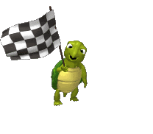
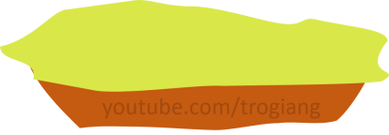
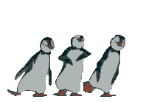
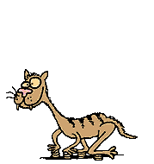
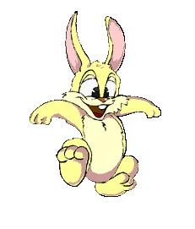
CHÚC MỪNG ĐỘI BẠN THỎ
CONGRATULATIONS RABBIT TEAM
CHÚC MỪNG ĐỘI BẠN CỌP
CONGRATULATIONS TIGER TEAM
5
5
4
4
3
3
2
2
AI LÊN CAO HƠN
1
1

Slide 2
RABBIT TEAM
Tháng 2 có bao nhiêu ngày?
28 hoặc 29 ngày

Slide 3
RABBIT TEAM
Đất nước ta có hình dạng giống chữ gì?
Chữ S

Slide 4
RABBIT TEAM
Một ngày có …giờ?
24

Slide 5
RABBIT TEAM
Tháng nào trong năm không bao giờ có ngày 30?
Tháng 2

Slide 6
next lesson
NỘI DUNG TIẾP THEO CỦA BÀI HỌC
dạy thật tốt bạn nhé

